Slide 1
POZORNOST IN KONCENTRACIJA, UČNI STILI
Petra Gostečnik Barunčić

Slide 2
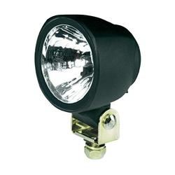
KAJ JE POZORNOST?
POZORNOST je usmerjenost in osredotočenost
na posamezen predmet, dogodek, idejo ali dejavnost.

Slide 3
◦ Pozornost je dinamičen proces
◦ Pozornost je omejena tako v obsegu kot v trajanju.
◦ Otroci, ki veliko časa preživijo pred računalnikom ali TV, imajo pogosteje težave s pozornostjo.

Slide 4
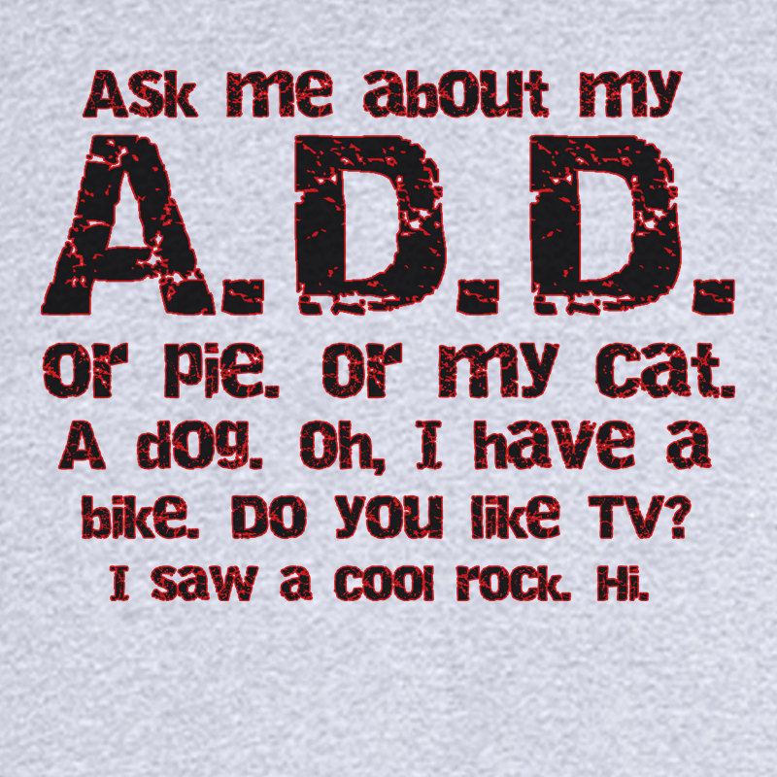
KONCENTRACIJA
Koncentracija ima nekoliko ožji pomen kot pozornost.
Pomeni pozornost, usmerjeno v dojemanje in oblikovanje zaznavnih miselnih vsebin.
.

Slide 5
MOTNJE V POZORNOSTI
ADD (Attention Deficit Disorder): sindrom zmanjšane pozornosti, ki ga lahko definiramo kot povečano odkrenljivost ali skrenljivost pozornosti, zvišano impulzivnost, težave pa trajajo več kot 6 mesecev.

Slide 6
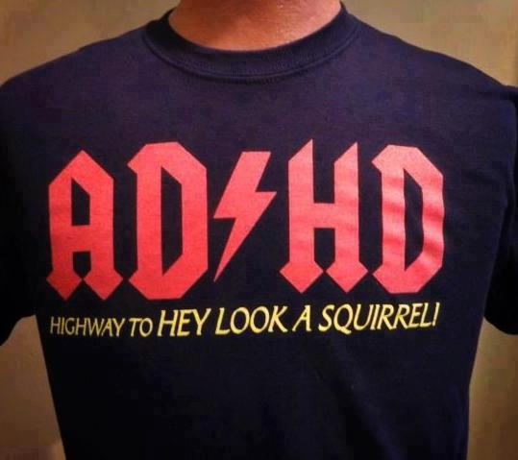
ZNAČILNOSTI MOTNJE
Motnja postane izrazita šele ob vstopu v šolo.
Takšni otroci ne zmorejo naslednjih veščin:
Usmeritev pozornosti v trenutku, ko se to od njega zahteva,
Začeti z delom ter ostati zbran do zaključka dela,
Ignoriranje motečih dejavnikov,
Biti pozoren na več stvari hkrati, …

Slide 7
Otroci z motnjo pozornosti skačejo iz ene aktivnosti v drugo, niso zmožni dolge koncentracije, so nepazljivi, imajo težave s sledenjem navodilom, pravili strukturiranih iger, motijo jih dražljaji iz okolice, včasih tudi lastne misli.

Slide 8
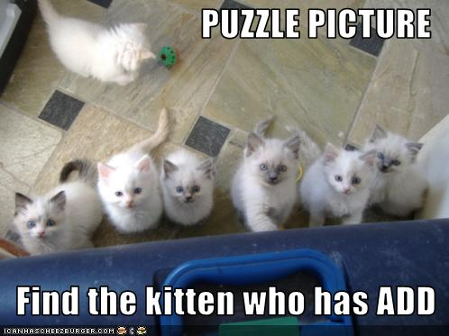
ADHD
Približno polovica otrok z motnjo pozornosti je tudi hiperaktivnih.
Za hiperaktivnost je značilna pretirana oziroma visoka motorična aktivnost. So v konstantnem gibanju.

Slide 9
OPTIMALNI POGOJI ZA UČENJE
FIZIOLOŠKI DEJAVNIKI
FIZIKALNI DEJAVNIKI
PSIHOLOŠKI DEJAVNIKI
SOCIALNI DEJAVNIKI

Slide 10
POMEMBNO:
Stalen in urejen delovni kotiček.
Primerna svetloba, temperatura, prezračenost prostora.
Urejene šolske potrebščine.
Urnik učenja – učimo se vsak dan ob isti uri in to takrat, ko smo miselno najbolj spočiti.
Za učenje si vzamemo dovolj časa.
Upoštevamo pravilo – najprej učenje, nato igra.
Pri učenju ni TV in računalnika.

Slide 11
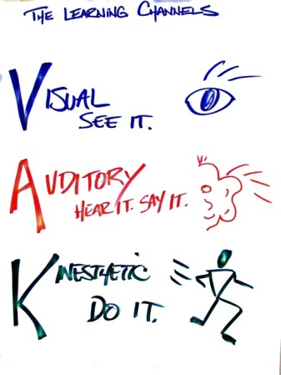
UČNI STILI
Učni stili = pristopi k učenju.
Šolska psihologija loči tri učne stile:
Vizualni tip,
Slušni tip,
Kinestetični tip.

Slide 12
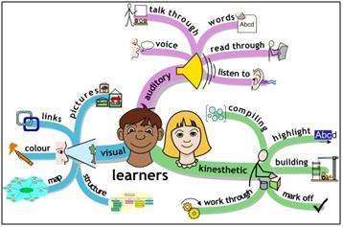
ZLATO PRAVILO!!!
Zapomniš si:
20 % tistega, kar slišiš,
30 % tistega, kar vidiš,
50 % tistega, kar vidiš in slišiš,
70 % tistega, kar vidiš in slišiš ter o tem tudi govoriš,
90 % tistega, kar vidiš, slišiš, o čemer govoriš in kar si sam doživel / izkusil.

Slide 13
KAKO POMAGATI OTROKOM PRI UČENJU
KLICAJ ob pomembnem navodilu, podatku!
Poudarimo pomembno, odstranimo moteče in nepomembno.
Motivacija učenca (z materialnih nagrad kmalu preidemo na nematerialne).
Otrok naučimo sistematičnosti pri reševanju nalog.
Otrok naj ima tudi v popoldanskem času strukturiran urnik.
Uporaba pripomočkov za usmerjanje pozornosti (npr. znak STOP, klicaj, itd.)
Ponavljajoča pravila, strategije ima učenec na kartončkih.

